Slide 1
Перспективы внедрения новых технологий в офтальмологии Красноярского края в условиях КГБУЗ ККОКБ имени проф. П.Г. Макарова

Slide 2
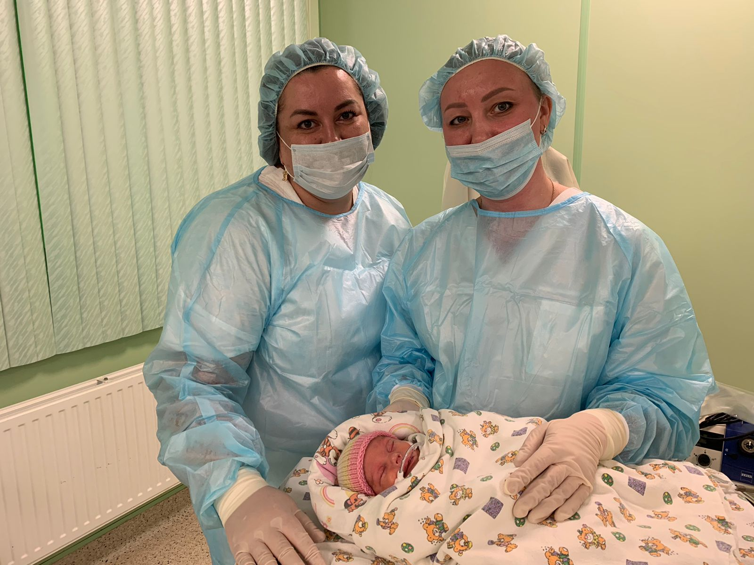
Интравитреальное введение ингибиторов ангиогенеза при ретинопатии недоношенных

Slide 3
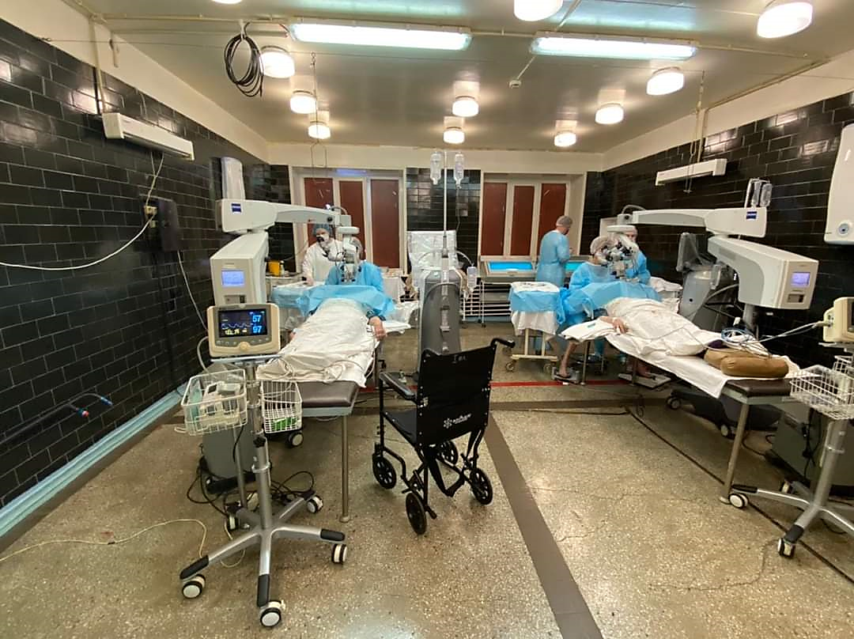
ФЭК Stellaris Bausch+Lomb

Slide 4
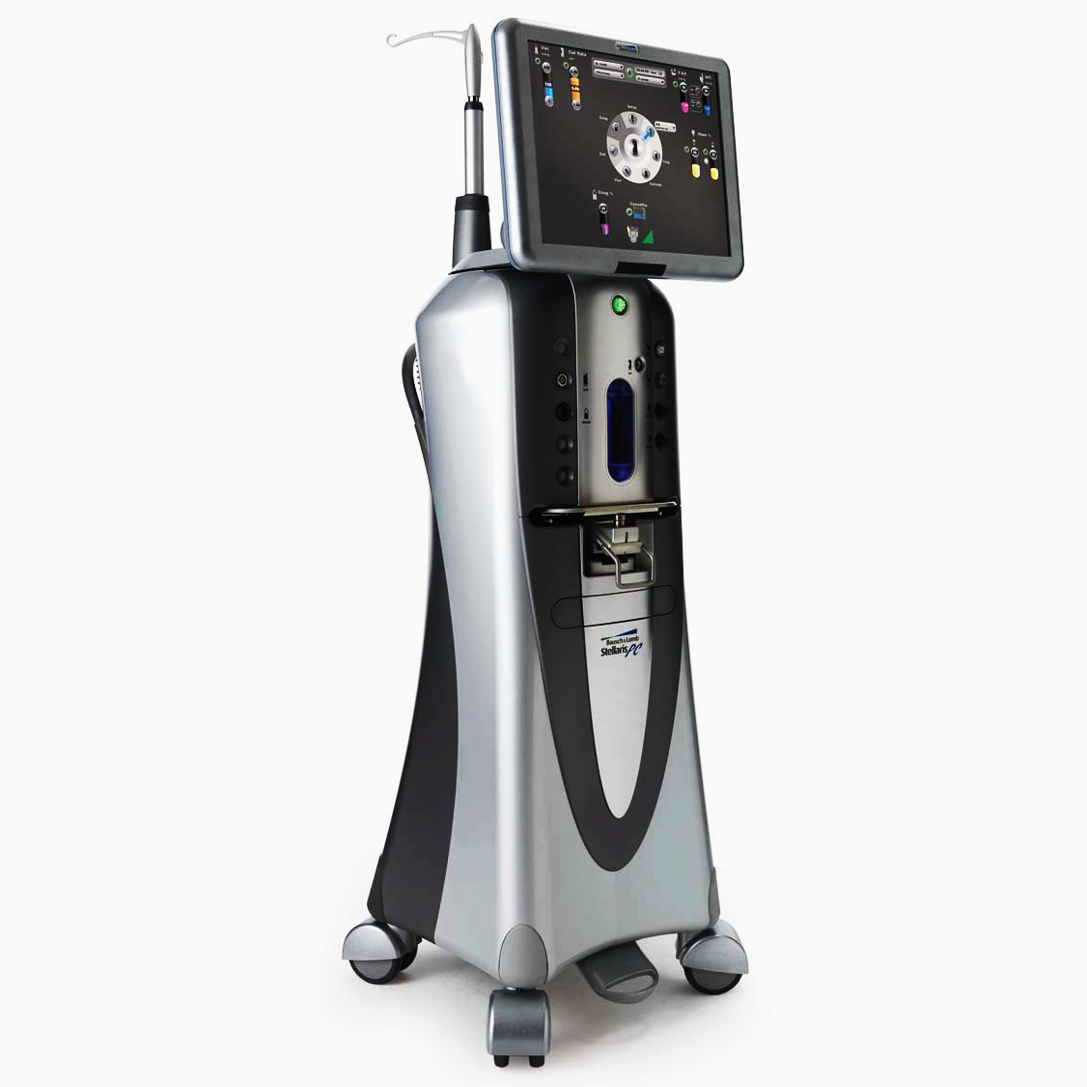
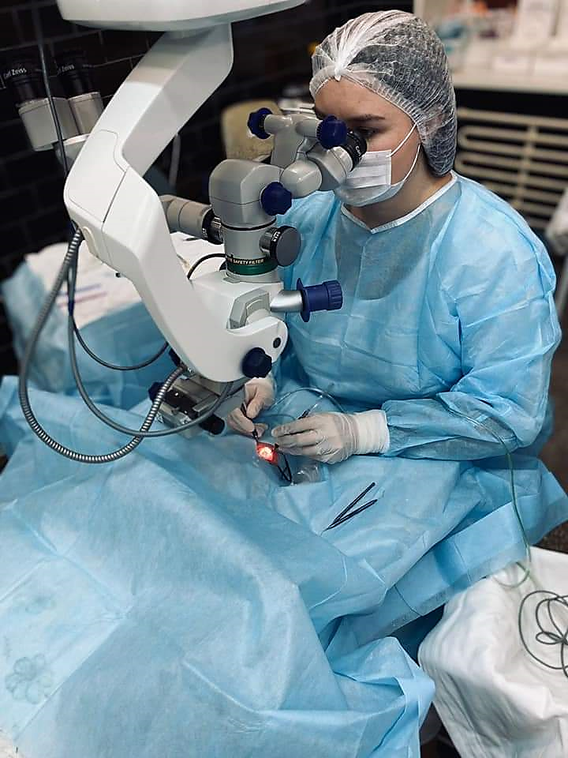
Stellaris Elite Самая быстрая система стабилизации ВГД Adaptive Fluidics Самое безопасное и эффективное хирургическое лечение катаракты. Самая инновационная система оперативного лечения катаракты из всех возможных.

Slide 5
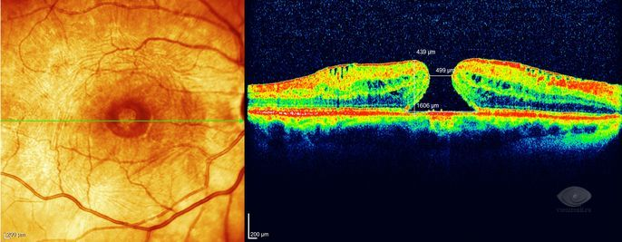
Оперативное лечение макулярных разрывов методом витрэктомии

Slide 6
Пациенты с витреоретинальной патологией должны оперироваться <<дома>>!
В 2022 году МЗ выделено 150 квот по программе ВМП Бюджет для микроинвазивной витрэктомии в условиях ККОКБ

Slide 7
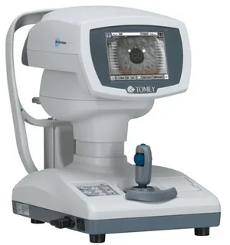
Имплантация Торических ИОЛ у пациентов с астигматизмом

Slide 8
Имплантация искусственной радужки у пациентов с последствиями травмы

Slide 9
Сквозная кератопластика

Slide 10
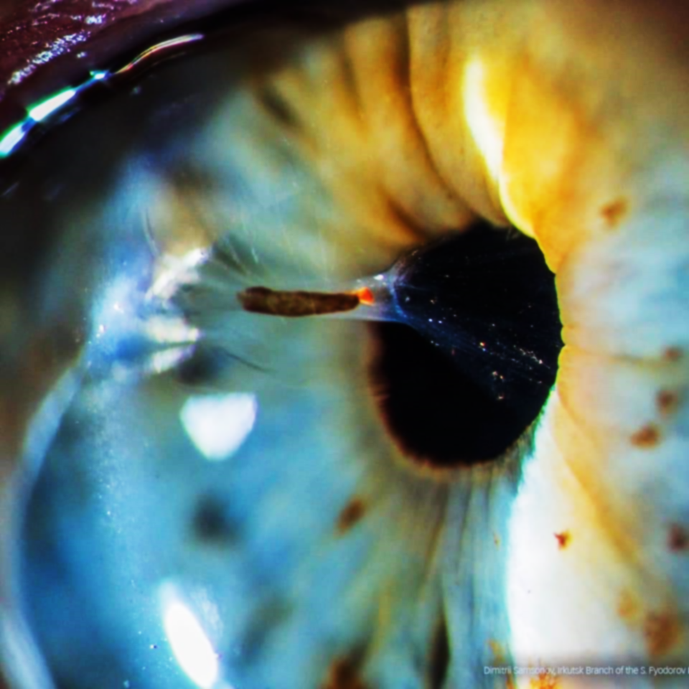
Спасибо за внимание!

